Slide 1
DISEÑO E IMPLEMENTACIÓN DE UN ROBOT TIPO CARTESIANO PARA CORTE POR PLASMA
TRABAJO DE TITULACIÓN PREVIO A LA OBTENCIÓN DEL TÍTULO DE INGENIERO MECATRÓNICO
AUTORES: Lara Jonathan Muso Erik
DIRECTOR: Ing. Luis Segura
Trabajo de Titulación
Lara Jonathan, Muso Erik
Notes:
“No creo que haya alguna emoción más intensa para un inventor que ver alguna de sus creaciones funcionando. Esa emoción hace que uno se olvide de comer, de dormir, de todo” Nikola Tesla
Ing. Luis Segura, David Loza, Boris Culqui, Byron Cortés
Público en general Bienvenidos todos
Esta mañana mi compañero y yo tenemos por finalidad darles a conocer nuestro trabajo de titulación “Diseño e Implementación de un robot tipo cartesiano para corte por plasma” dirigido por el ingeniero Luis Segura

Slide 2
DISEÑO E IMPLEMENTACIÓN DE UN ROBOT TIPO CARTESIANO PARA CORTE POR PLASMA
Objetivo General
Diseñar e implementar una máquina (robot) tipo cartesiano para corte por plasma para el Laboratorio de Procesos de Manufactura de la Universidad de las Fuerzas Armadas “ESPE”.

Slide 3
DISEÑO E IMPLEMENTACIÓN DE UN ROBOT TIPO CARTESIANO PARA CORTE POR PLASMA
Objetivos Específicos
Diseñar un sistema mecánico de transmisión de movimiento y guías que permitan un correcto desplazamiento lineal en los tres ejes
Implementar un control numérico para el posicionamiento y velocidad del sistema mecánico garantizando precisión y control en el trabajo realizado.

Slide 4
DISEÑO E IMPLEMENTACIÓN DE UN ROBOT TIPO CARTESIANO PARA CORTE POR PLASMA
Objetivos Específicos
Implementar un sistema electrónico que permita el movimiento del sistema mecánico mediante motores con sus respectivos controladores.
Implementar una interfaz de comunicación entre un computador, controladores y motores.

Slide 5
Temario
Proceso de Corte por Plasma
Diseño, Selección e Implementación
Pruebas y Resultados
Conclusiones y Recomendaciones
Antecedentes
Control Numérico Computarizado
DISEÑO E IMPLEMENTACIÓN DE UN ROBOT TIPO CARTESIANO PARA CORTE POR PLASMA

Slide 6
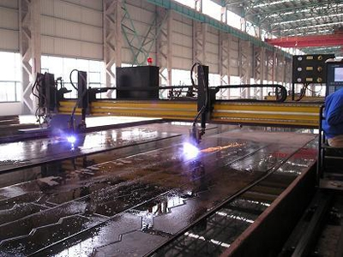
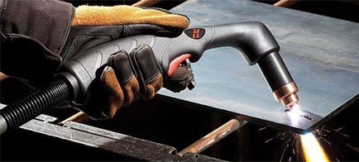
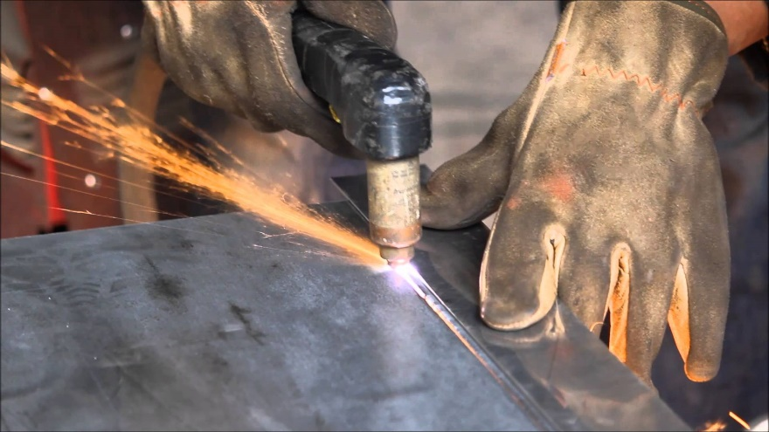
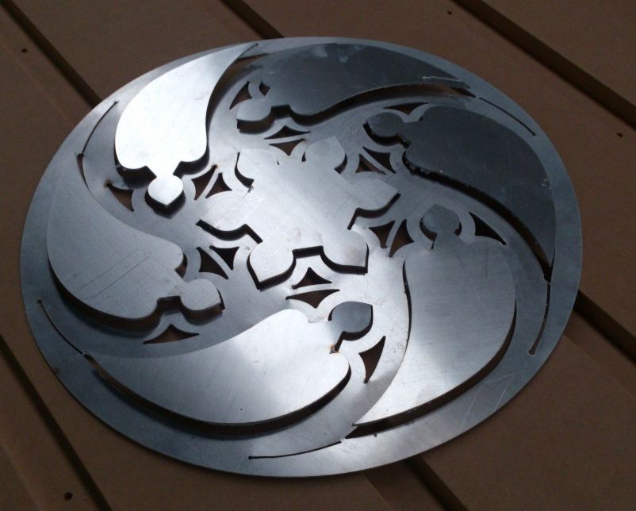
Antecedentes
AUTOMATIZADO
MANUAL
Notes:
En la actualidad en Ecuador, el número de máquinas automatizadas para el proceso de corte por plasma es reducido, debido a su alto costo, ya que no son elaboradas aquí sino en su mayoría son importadas, es por esta razón que el proceso de corte por plasma es realizado de manera manual y únicamente permitirá realzar cortes de baja complejidad. Hoy en día el desarrollo industrial, ha generado la necesidad de piezas mucho mas complejas para diferentes aplicaciones, por esto es de gran utilidad maquinaria automatizada, con la cual se puede lograr geometrías complejas. Es así que nuestro proyecto impulsa la construcción de maquinaria industrial automatizada y de bajo costo.

Slide 7
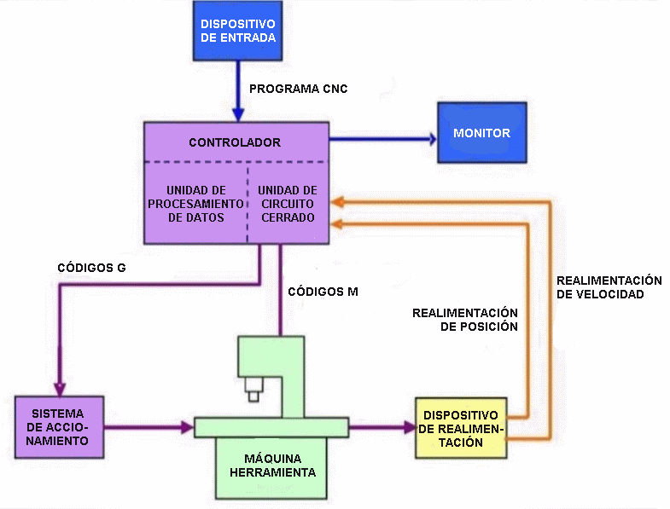
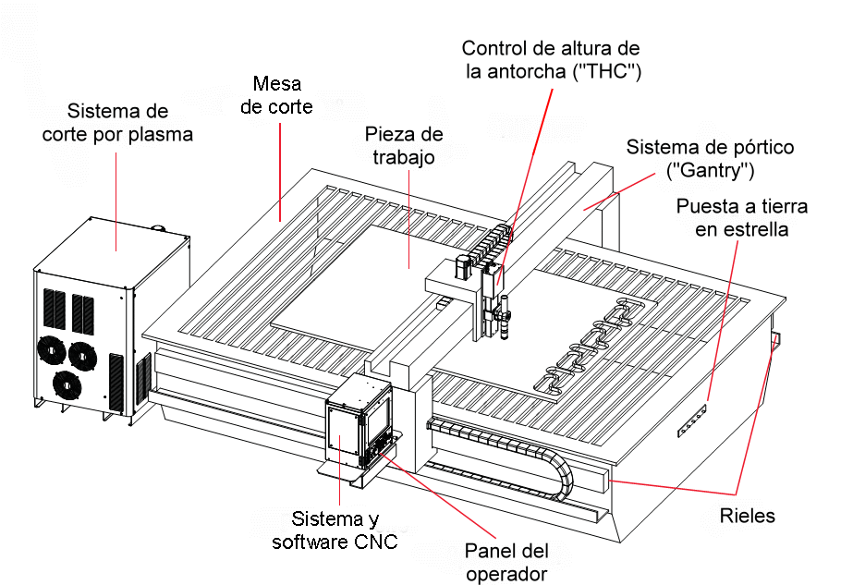
Control Numérico Computarizado
Notes:
En la figura mostrada se puede apreciar un esquema básico de un sistema de control numérico computarizado con sus partes principales. Entre las que se tiene fundamentalmente tres:
- Primera: El equipo que proporciona la tecnología de corte, en este caso la máquina de corte por plasma
-Segunda: La mesa de corte, que incluye a la mesa en sí, el sistema THC para control de altura y de contención de polvo/humo generados en el corte, como así también el tipo de motores que controlan el movimiento de la antorcha.
-Tercera: El software que ejecuta el equipo y diseña los patrones de corte.
Este tercer componente, en otras palabras el control numérico computarizado, consiste en el uso de una computadora para controlar y monitorear los movimientos de una máquina herramienta. Entre esas máquinas herramienta, podemos mencionar algunas como: fresadora, torno, rectificadora, brazos robóticos, entre otras.
Las máquinas usadas en talleres admiten el uso de una computadora personal externa. El controlador CNC trabaja en conjunto con una serie de motores para su movimiento, así como componentes de accionamiento para desplazar los ejes de la máquina de manera controlada y ejecutar los movimientos programados.
Una máquina CNC, por lo tanto, consiste en seis elementos principales:
Dispositivo de entrada
Unidad de control o controlador
Máquina herramienta
Sistema de accionamiento
Dispositivos de realimentación
Monitor
En la figura se muestra un diagrama de bloques de una máquina CNC típica, provista de servomotores.
Como observamos, básicamente, el controlador de las máquinas CNC recibe instrucciones de la computadora (en forma de códigos G y códigos M) y mediante su propio software convierte esas instrucciones en señales eléctricas destinadas a activar los motores que, a su vez, pondrán en marcha el sistema de accionamiento.

Slide 8
Ventajas
Costo de producción menor
Mejora calidad de producción
Facilidad procesos complejos
Mejor precisión, repetibilidad
Ausencia de errores humanos
Control Numérico Computarizado
Notes:
-Una mejora altamente considerable en la calidad de la producción, por su mejor precisión, Repetibilidad y ausencia de errores humanos al momento del proceso de manufactura. (mostrar tres cuadros)
-Facilidad para la realización de procesos complejos para el humano, pero que con esta máquina son sencillos de realizar, además de tener una alta precisión, con márgenes de error bajos.
-Costo de producción menor, debido a que el tiempo de uso de la máquina es reducido en comparación a una convencional, además tiene la capacidad de ser calibrada para realizar el mismo proceso muchas veces de manera autónoma, lo que reduce considerablemente los tiempos de producción, e inspección, dado que con los resultados obtenidos de la primera pieza fabricada se requiere una inspección menos minuciosa para las demás piezas subsiguientes producidas.

Slide 9
Desventajas
Herramientas de mayor costo
Mantenimiento de mayor costo
Errores de operación y calibración
Control Numérico Computarizado
Notes:
-Al ser un proceso de manufactura avanzado, es necesario tener las herramientas adecuadas para optimizar los resultados, ya que en su mayoría estas son de alto costo, en comparación a las máquinas convencionales.
-A pesar de tener una gran reducción de errores en la producción por imprecisiones humanas, sigue existiendo el error ocasionado por los operadores al no calibrar adecuadamente la máquina, o simplemente manipular de una manera errada la misma, por esta razón se suma a los costos de adquisición de este tipo de máquinas la capacitación a los mismos, e incluso para su mantenimiento se requiere de personal capacitado.

Slide 10
Proceso de Corte por Plasma
Notes:
En el centro de la antorcha hay un electrodo con polaridad negativa, separado por un canal se encuentran las paredes que tienen polaridad positiva, la diferencia de polaridad es esencial en la creación del plasma. Cuando el cortador de plasma se enciende, este envía el aire comprimido y la electricidad por el mismo conducto, pero no hacen contacto. Cuando el aire comprimido llega a la antorcha, este llena el espacio alrededor de las paredes positivas y en el interior rodea al electrodo, posteriormente la corriente eléctrica llega al electrodo negativo y las paredes positivas atraen dicha corriente, haciendo que se genere un pequeño arco eléctrico, el aire comprimido al hacer contacto con el arco eléctrico hace que este sufra un cambio de estado muy violento, convirtiéndolo en plasma. El plasma se ha generado dentro de la antorcha, y para cortar el metal tiene que salir, es por esta razón que se tiene un terminal positivo abrazado al metal que se va a cortar el cual convierte toda la superficie en positiva de área mucho mas grande que las paredes internas, entonces al acercar la antorcha hacia la superficie de trabajo el terminal positivo atrae toda la corriente eléctrica. El plasma que se encontraba dentro de la antorcha sale hacia la superficie metálica de forma instantánea, el plasma es tan caliente que funde e incluso vaporiza el metal, y este metal es expulsado de forma inmediata gracias al aire comprimido que sale del canal exterior. El resultado es un corte limpio y preciso usando solo aire comprimido y electricidad.

Slide 11
Ventajas
Corte más preciso y limpio
Produce menos tiempos muertos por precalentamiento
Costo inferior frente al oxicorte
Brinda mayor productividad por la velocidad de corte
Versatilidad para cortar metales de espesores delgados
Produce baja afectación térmica al material
Proceso de Corte por Plasma
Notes:
Ya que el oxicorte es un proceso similar, se lo ha comparado con el corte por plasma y se identifican las siguientes ventajas
-El costo operativo del corte por plasma es un poco inferior al oxicorte
-Tiene una gran versatilidad para cortar metales de espesores delgados, lo cual con oxicorte no sería posible.
-El corte con plasma es un proceso que brinda mayor productividad ya que la velocidad de corte es mayor, dependiendo del espesor del material que se desee cortar, es hasta 6 veces mas rápido, lo cual entrega un costo-beneficio mejor que el oxicorte.
-Con el corte por plasma conseguimos una mayor precisión y limpieza en la zona de corte que con el oxicorte convencional.
-Este proceso permite mecanizar a altas velocidades de corte y produce menos tiempos muertos, ya que no se necesita precalentamiento, que es un factor indispensable para el oxicorte
-Al no existir precalentamiento el proceso produce una baja afectación térmica del material gracias a la alta concentración energética del arco-plasma. El comienzo del corte es prácticamente instantáneo y produce una deformación mínima de la pieza.

Slide 12
Desventajas
Genera polvo de hierro y gases nocivos
Recomendación usar cama de agua
Extracción por campana no es suficiente
Proceso de Corte por Plasma
Notes:
Como desventajas se tienen las siguientes:
Este proceso genera polvo de hierro y gases nocivos para la salud del operador.
Por esta razón se implementa sistemas de extracción de gases tipo campana sin embargo estos no son suficientes, es por esto que se recomienda implementar un sistema de extracción tipo cama de agua, con este el polvo de hierro queda atrapado, reduciendo de manera considerable la afectación en el ambiente.

Slide 13
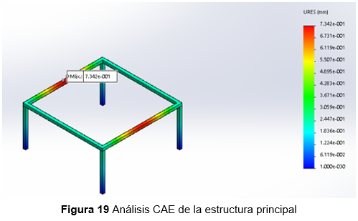
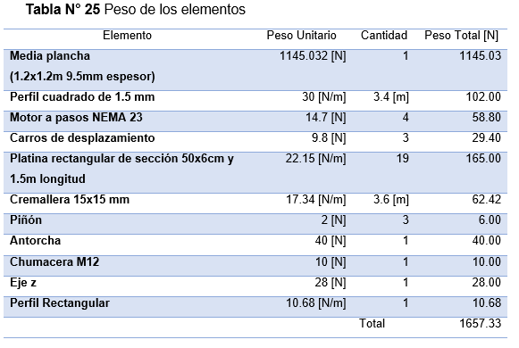
Diseño del Sistema Mecatrónico Diseño Mecánico
Notes:
Previo al diseño de la estructura de soporte fijo, es necesario tomar en consideración todos los pesos que actuarán sobre la misma, de los cuales se presenta un resumen en la siguiente Tabla 25:

Slide 14
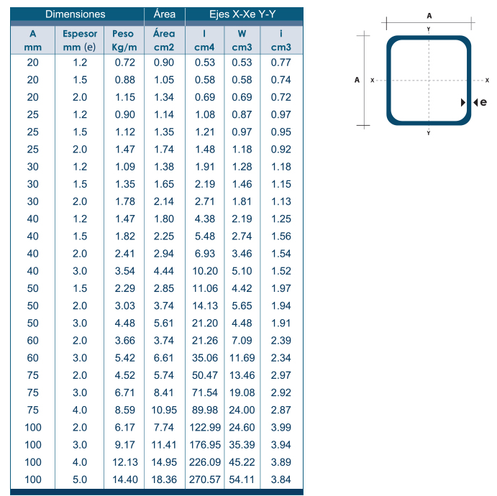
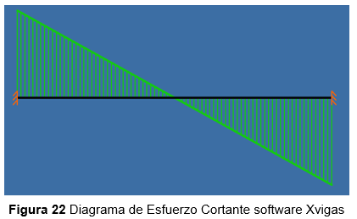
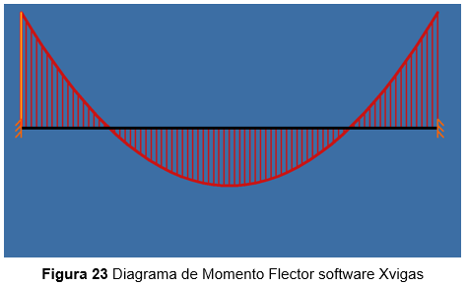
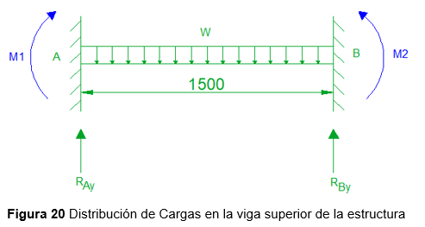
Diseño del Sistema Mecatrónico Diseño Mecánico
Notes:
Como se observa, el elemento que posee mayor deformación es la viga superior de 1.5 m de longitud. La estructura será soldada para tener una mayor rigidez y soporte, por lo que para su análisis se tiene una viga hiperestática, con doble empotramiento y una carga distribuida de peso sobre ella como se observa en la Figura 20.
Al analizar el catálogo de perfiles disponible en (IPAC, 2015), se determinó usar un perfil cuadrado estructural de 50 mm, con un espesor de 3mm que posee en Módulo de sección de 4.48 $cm^{3}$.
El análisis del elemento estructural será en sus extremos, ya que en este punto existe una mayor concentración de esfuerzos por las cargas a las que se encuentra sometido; además, en esta sección el esfuerzo flector será máximo, y el cortante será 0, dado que este elemento está sometido a flexión pura.
Dado que se tiene un factor de seguridad mayor a dos, el espesor utilizado sería suficiente para satisfacer las condiciones de carga solicitadas, este factor de seguridad asegura un correcto diseño dinámico, evitando fallas ante frecuencia natural, resonancia, análisis espectral, armónicos, etc. Con ello se logrará reducir el desequilibro en el mecanismo, tener una mayor robustez de la estructura, disminuir las fallas por fatiga, elementos móviles y por concentradores de esfuerzos.

Slide 15
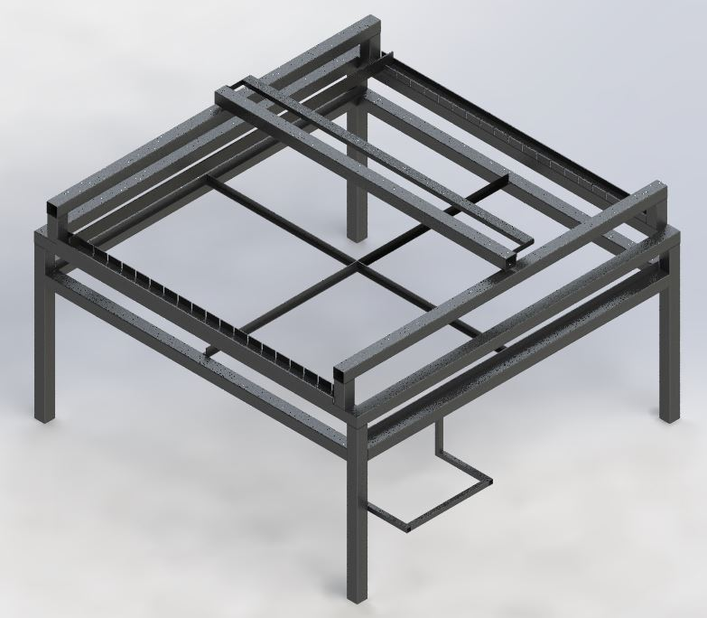
Diseño del Sistema Mecatrónico Estructura de Soporte
Notes:
Como se observa, el elemento que posee mayor deformación es la viga superior de 1.5 m de longitud. La estructura será soldada para tener una mayor rigidez y soporte, por lo que para su análisis se tiene una viga hiperestática, con doble empotramiento y una carga distribuida de peso sobre ella como se observa en la Figura 20.
Al analizar el catálogo de perfiles disponible en (IPAC, 2015), se determinó usar un perfil cuadrado estructural de 50 mm, con un espesor de 3mm que posee en Módulo de sección de 4.48 $cm^{3}$.
El análisis del elemento estructural será en sus extremos, ya que en este punto existe una mayor concentración de esfuerzos por las cargas a las que se encuentra sometido; además, en esta sección el esfuerzo flector será máximo, y el cortante será 0, dado que este elemento está sometido a flexión pura.
Dado que se tiene un factor de seguridad mayor a dos, el espesor utilizado sería suficiente para satisfacer las condiciones de carga solicitadas, este factor de seguridad asegura un correcto diseño dinámico, evitando fallas ante frecuencia natural, resonancia, análisis espectral, armónicos, etc. Con ello se logrará reducir el desequilibro en el mecanismo, tener una mayor robustez de la estructura, disminuir las fallas por fatiga, elementos móviles y por concentradores de esfuerzos.

Slide 16
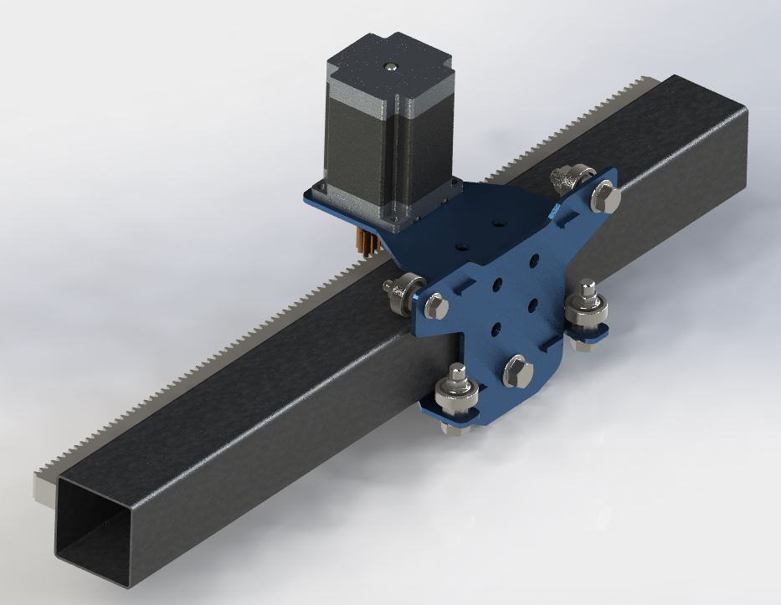
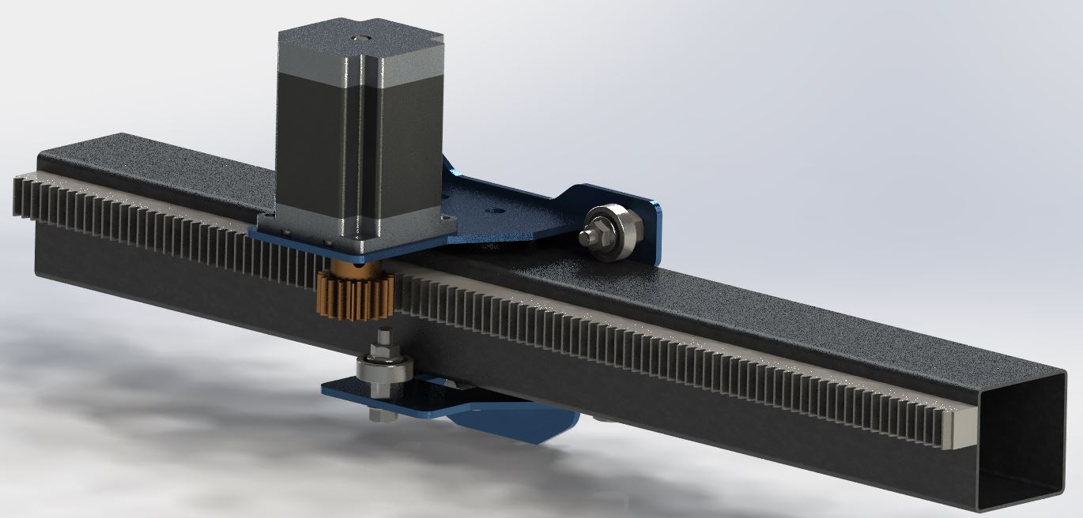
Diseño del Sistema Mecatrónico Sistema de Transmisión y Guías Lineales
Notes:
En la figura se muestra un tramo de lo que es el sistema de transmisión conjuntamente con las guías lineales, el tipo de transmisión utilizado es piñon cremallera, que se caracteriza por una gran solidez y precision para desplazamientos largos, que en nuestro caso es necesario ya que se tiene como necesidad un recorrido lineal de 1.2 metros, ademas este Sistema consta de una gran vida util, ya que se realizó la cremallera de un material con mayor dureza que el material del piñon, element de menor costo en caso de necesitar cambio por desgaste. Para el Sistema de guias lineales, se utilizó el mismo tubo como guia, el cual es un perfil cuadrado de 50mm, ademas el Sistema movil consta de 3 placas de 3 mm de espesor, unidas mediante soldadura, en estas placas se sujetan 6 rodamientos radiales RS 628, mediante pernos M8. Finalmente como Podemos obseervar en la placa superior se sujeta el motor paso a paso, el cual generara el movimiento del Sistema.

Slide 17
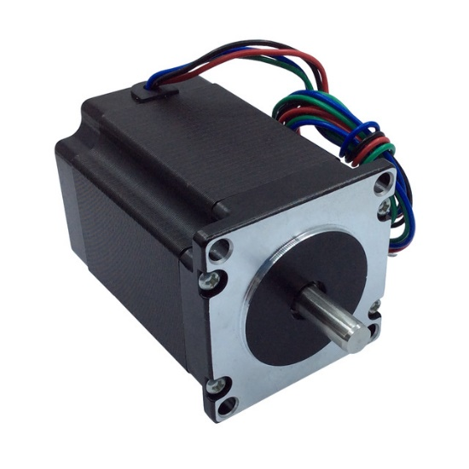
Diseño del Sistema Mecatrónico Selección motores
Notes:
Para la selección de los motores se opto por utilizar motores paso a paso nema 23, los cuales están fabricados para soportar ambientes industriales, como humedad, polvo, ruido, vibraciones. En la tabla podemos observar las especificaciones técnicas del motor utilizado, entre las que destacan un valor de 1,8 grados por cada paso, una corriente de funcionamiento de 3,5 A, una baja inductacia 2,8 mH y un torque de 381 Oz-in.

Slide 18
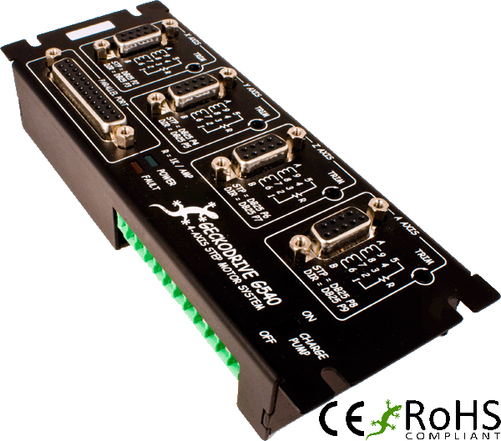
Diseño del Sistema Mecatrónico Selección de Driver para motores
GECKO G540
Notes:
El driver utilizado es un Gecko G540, el cual posee 4 puertos DB9 los cuales permitiran una facil conecxion de los motores, ademas de un Puerto DB25 que esta destinado para la comunicacion hacia el software de control mediante un cable Puerto Paralelo, en la aprte inferior este posee 12 pines los cuales permiten la energizacion del driver, encendido y apagado de la antorcha, conexcion de un boton de aprada de emergencia y conexcion de los fines de Carrera, que son los sensores utilizados para limitar el desplazamiento de cada uno de los ejes. Tambien cuanta con proteccion a corto circutos sobre voltajes y sobre Corrientes. Este driver tiene un chachis de aluminio que es un material lijero y con una gran capacodad de disipacion de calor. Pero segun el fabricante del driver, es ncesario incorporar un disipador de calor y ventilacion externa, para que los niveles de temperature de trabajo del driver se reduzcan de nadera notable, garantizando una larga vida util y correcto funcionamiento del dispositivo.

Slide 19
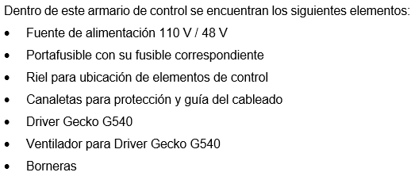
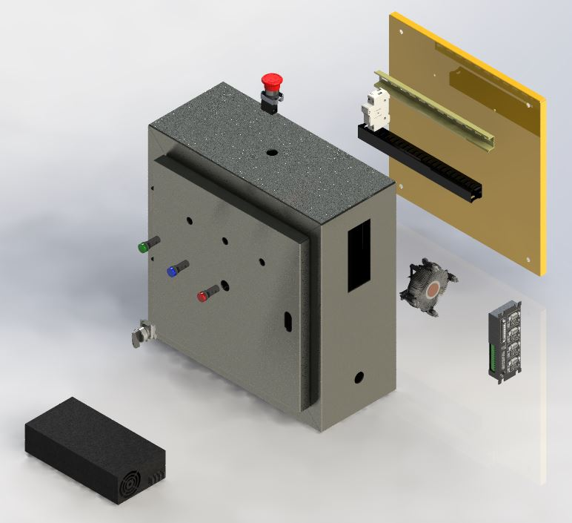
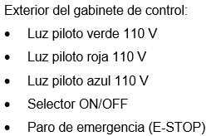
Diseño del Sistema Mecatrónico Gabinete Eléctrico de Control

Slide 20
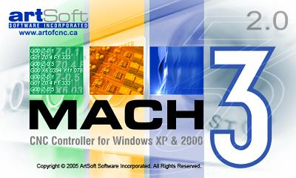
Diseño del Sistema Mecatrónico Software de control MACH3
Notes:
Software de control MACH3
En esta sección, se explica de manera general el funcionamiento y comunicación del driver Gecko G540 y el software de control Mach3.
Mach3 es un paquete de software, que funciona en un computador de preferencia Windows XP o 7, cuyo objetivo es hacer de controlador de una máquina, siendo este rápido y económico. Este software de control se caracteriza por utilizar puerto paralelo (de impresora DB25) para su comunicación o por medio de un puerto serial (COM). Cabe mencionar que existen adaptaciones de puerto paralelo a USB, sin embargo es importante verificar que dicho adaptador tenga el controlador apropiado para esta comunicación.
Este software envía una señal de pulsos mediante el puerto paralelo al driver con condiciones de: paso, velocidad y de dirección; es por esta razón que el driver que se seleccione debe tener la capacidad de receptar señales de este tipo. La configuración para la máquina cortadora de plasma se tiene más detalladamente en el Anexo 4.

Slide 21
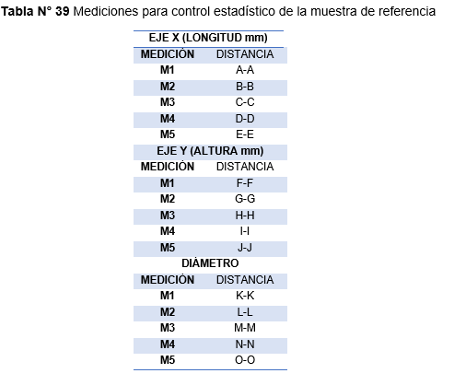
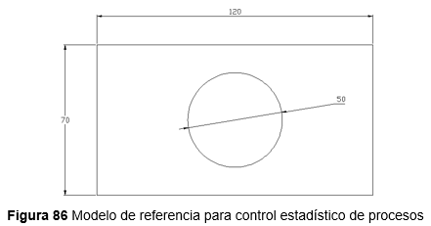
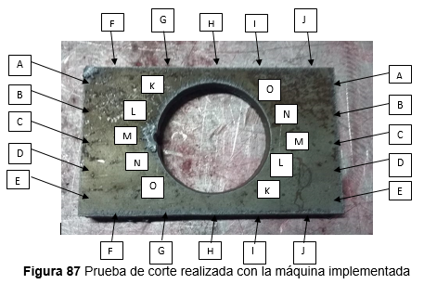
Pruebas y Resultados Control estadístico de procesos
Notes:
El fin de este control estadístico de procesos, es verificar si un proceso está o no controlado adecuadamente de manera estadística. Para ello dicho proceso incluye el análisis de variables relacionadas entre sí, como son la media y la desviación estándar de un grupo de datos obtenidos como resultados de pruebas en la máquina.
Para las pruebas realizadas se toma como referencia el siguiente modelo de referencia de la figura, para el cual se tomaron medidas de longitud, y diámetro para verificar la precisión de cada uno de los ejes de movimiento de la máquina.
En la Figura se muestra, el material cortado con la máquina implementada, de acuerdo al modelo de referencia mostrado en la Figura 86, cabe mencionar que para este corte se utilizó los siguientes parámetros de corte:
Velocidad de avance para corte: 850 [mm/min]
Intensidad de corriente en la máquina: 50 [A]
Presión de aire de la máquina: 80-85 [PSI]
Para el estudio de resultados se realizaron 25 pruebas y cada una con 5 mediciones en diferentes puntos de la longitud a estudiar, como se muestra en la tabla

Slide 22
Pruebas y Resultados
Notes:
Como se observa en ambas cartas de control, la línea de dispersión de los datos experimentales está dentro de sus límites de control correspondientes, por lo cual se puede concluir que el proceso se encuentra en control estadístico.

Slide 23
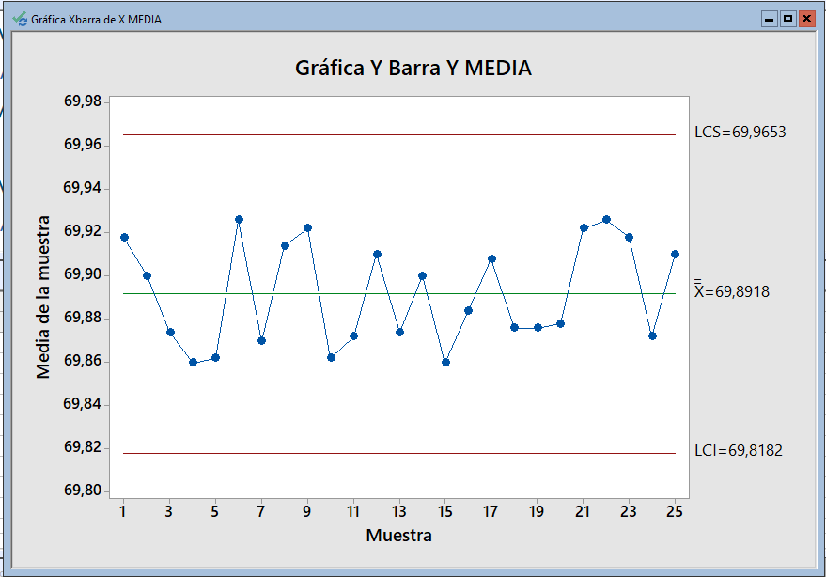
Pruebas y Resultados
Notes:
Como se observa en ambas cartas de control, la línea de dispersión de los datos experimentales está dentro de sus límites de control correspondientes, por lo cual se puede concluir que el proceso se encuentra en control estadístico.

Slide 24
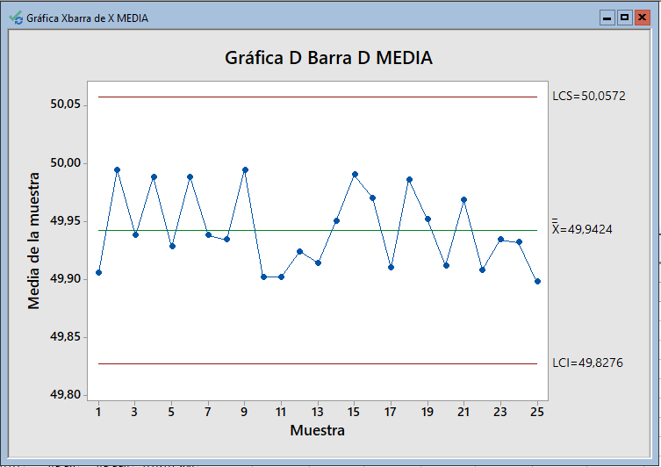
Pruebas y Resultados
Notes:
Como se observa en ambas cartas de control, la línea de dispersión de los datos experimentales está dentro de sus límites de control correspondientes, por lo cual se puede concluir que el proceso se encuentra en control estadístico.

Slide 25
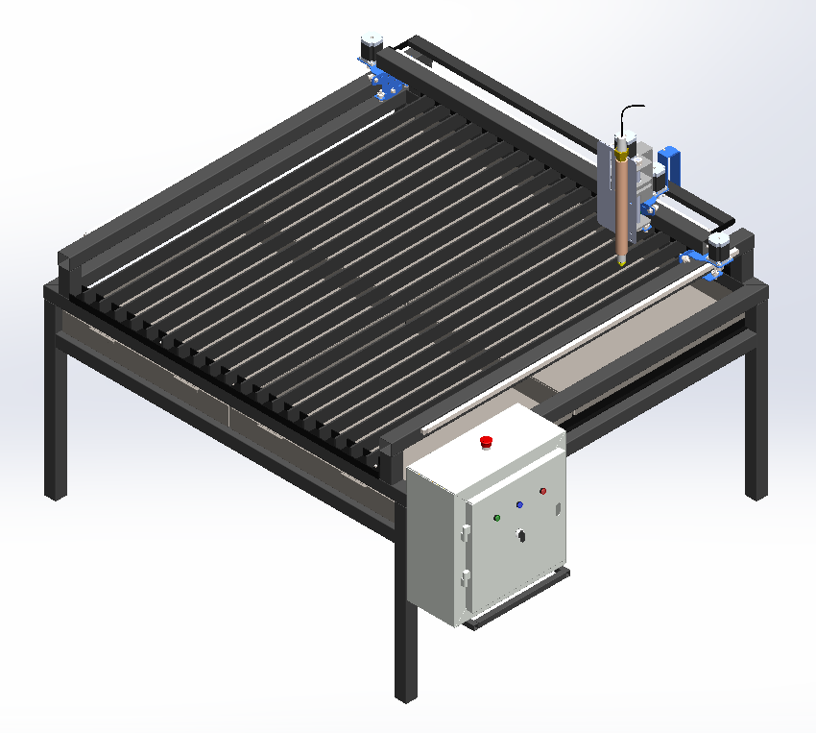
Diseño del Sistema Mecatrónico Diagrama CAD
Notes:
En la imagen Podemos observer un diseño CAD, que es nuestro product final, en el cual Podemos observar lo que es la estructura metalica de soporte de todos los components, el portico movil, el Sistema de sujecion de la antorcha, el Sistema de transmision y guias lineales y el gabinete de control.

Slide 26
FUNCIONAMIENTO
Notes:
A continuación les presentaremos un video del funcionamiento de nuestra maquina.

Slide 27
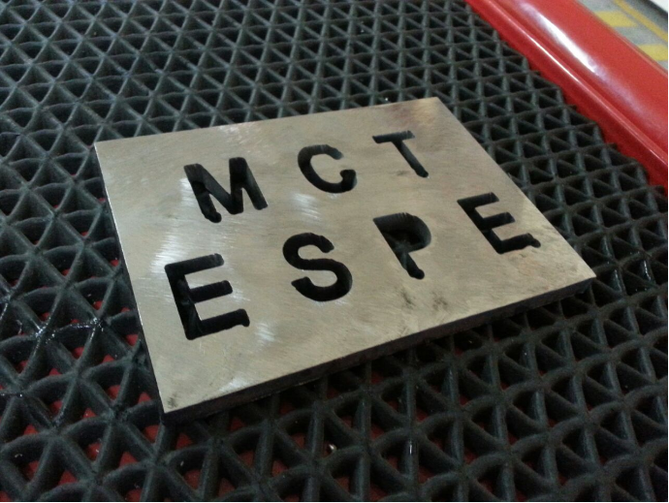
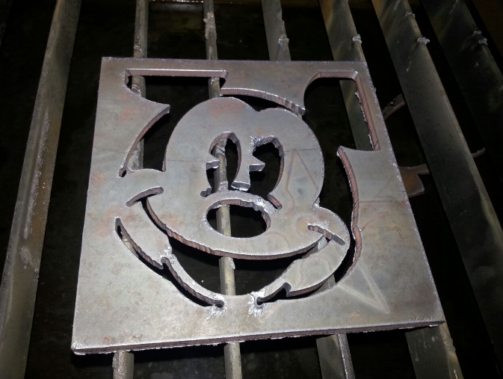
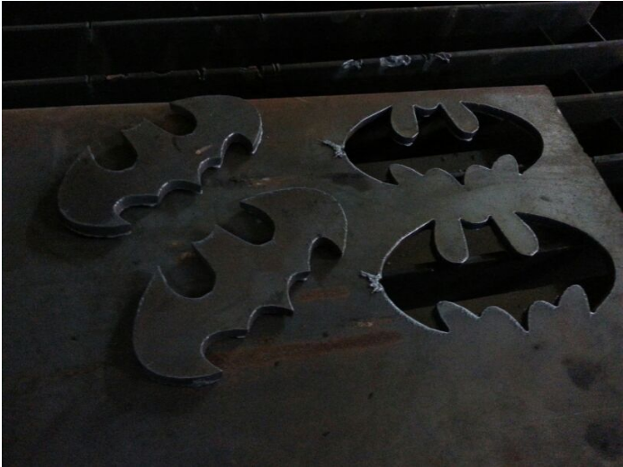
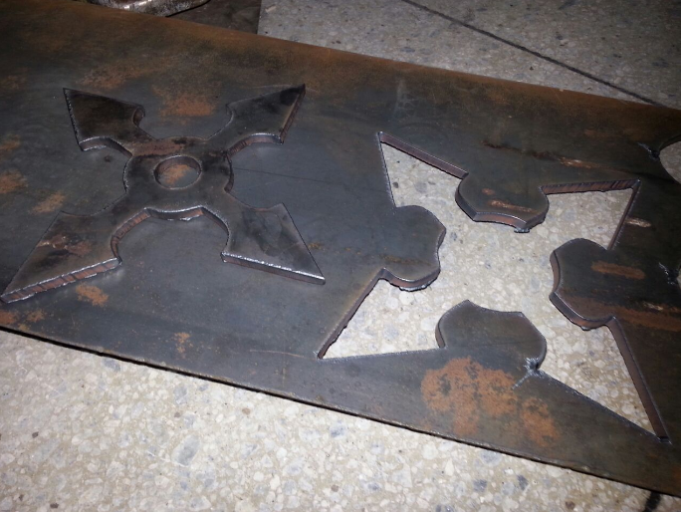
Pruebas y Resultados
Notes:
Con el mismo proceso mostrado anteriormente, se realizaron diferentes cortes que Podemos observar en las figuras en un acero de 6mm de espesor, que como Podemos ver son piezas un tanto complejas las cuales no se podrian realizer manualmente.

Slide 28
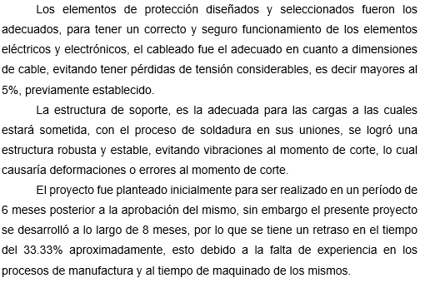
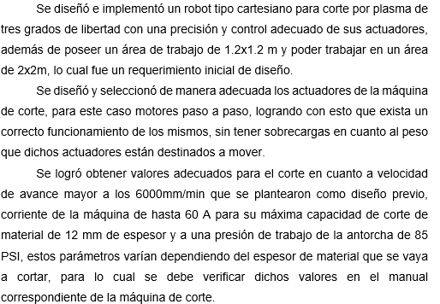
DISEÑO E IMPLEMENTACIÓN DE UN ROBOT TIPO CARTESIANO PARA CORTE POR PLASMA
CONCLUSIONES

Slide 29
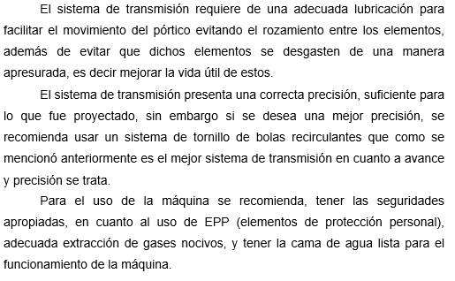
DISEÑO E IMPLEMENTACIÓN DE UN ROBOT TIPO CARTESIANO PARA CORTE POR PLASMA
RECOMENDACIONES

Slide 30
GRACIAS

Slide 31
DISEÑO E IMPLEMENTACIÓN DE UN ROBOT TIPO CARTESIANO PARA CORTE POR PLASMA

Slide 32
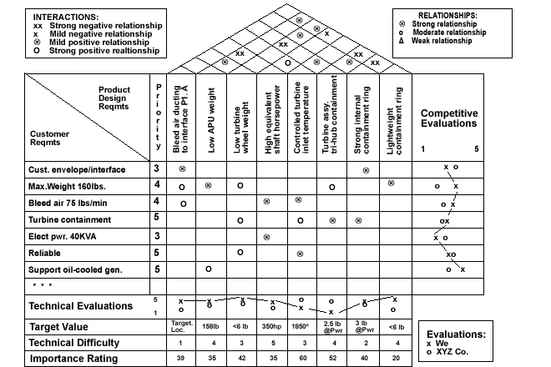
Diseño del Sistema Mecatrónico
Notes:
El propósito de la matriz de planificación QFD es trasladar las necesidades del cliente a las características de las actividades del proceso, las cuales serán desplegadas a través del diseño del mismo.
Rojo: requerimientos en función de la necesidad del cliente Azul: parámetros del diseñador para solventar los requerimientos del cliente
Naranja: análisis de la alternativa de solución versus máquinas existentes en el mercado
Celeste: ingeniería inversa, evaluación técnica y de importancia de los parámetros del diseñador
Verde: Matriz de correlaciones entre los parámetros del diseñador

Slide 33
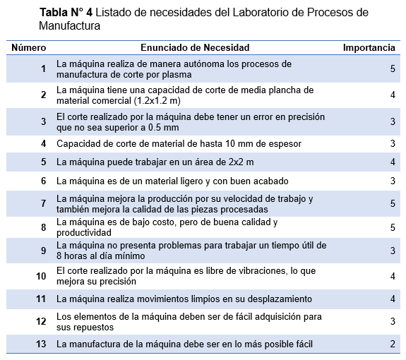
Diseño del Sistema Mecatrónico Requerimientos de calidad
Notes:
Requerimientos de calidad en términos del cliente
Esta etapa de análisis consiste en describir las necesidades o requerimientos del producto a desarrollar, valorando la importancia de cada uno de ellos (en una escala del 1 al 5, siendo 1 la de menor importancia), en función de la opinión del solicitante (ver Tabla 4).

Slide 34
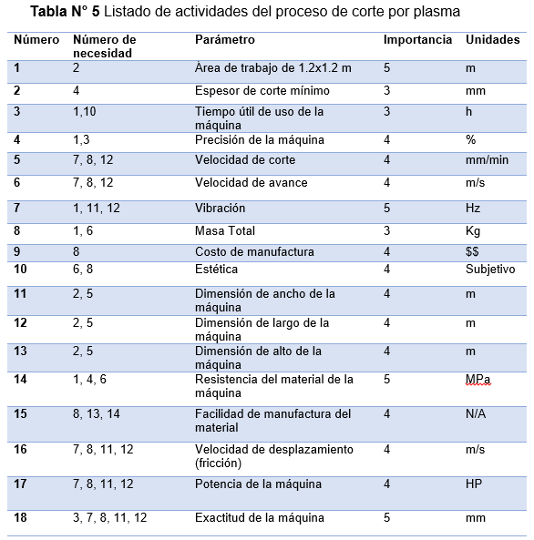
Diseño del Sistema Mecatrónico Actividades del Proceso
Notes:
Actividades del proceso
En esta etapa de diseño, se lista las actividades del proceso (ver Tabla 5) mediante las cuales se logrará satisfacer los requerimientos (necesidades) provistas por el cliente para asegurar un buen producto o servicio.

Slide 35
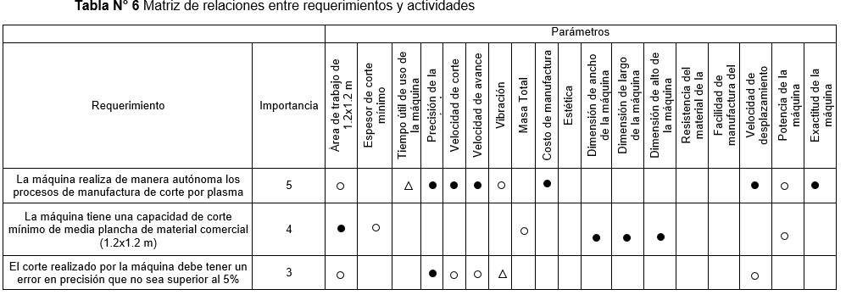
Diseño del Sistema Mecatrónico Matriz de relaciones entre requerimientos y actividades
Notes:
Matriz de relaciones entre requerimientos y actividades
En el análisis QFD esta etapa consiste en identificar cuáles son las relaciones entre los requerimientos del cliente y las actividades que se van a llevar a cabo (ver Tabla 6) para cumplir satisfactoriamente con estos requerimientos.
Para este caso se lo realiza bajo las siguientes condiciones de evaluación:
Circulo pintado: Relación fuerte
circulo: Relación media
triangulo: Relación débil

Slide 36
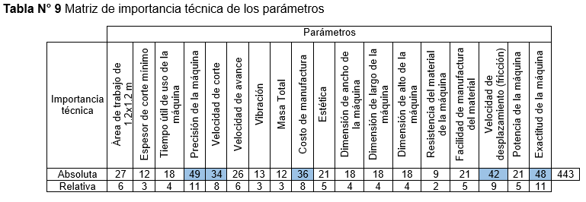
Diseño del Sistema Mecatrónico Matriz de importancia técnica de los parámetros
Notes:
Importancia técnica de los parámetros
Para esta etapa del proceso de diseño, se analiza y compara, los resultados de las evaluaciones de las características de calidad de las actividades del proceso
Según este análisis realizado, se puede concluir que los parámetros de mayor importancia técnica son, la precisión y exactitud de la máquina, la velocidad de desplazamiento, el costo de manufactura y la velocidad de corte de esta, en ese orden respectivamente. Por ello en un análisis posterior estos serán los parámetros de diseño que más se tomarán en cuenta.

Slide 37
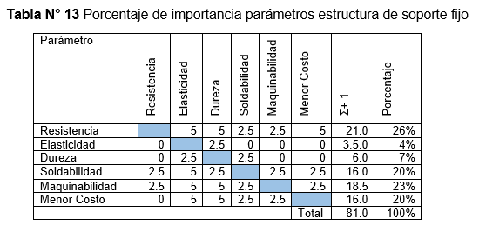
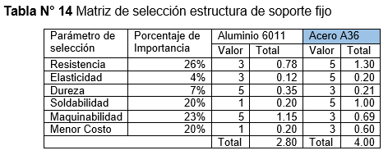
Selección del Sistema Mecatrónico
Tipo de Material Estructura de Soporte
Notes:
Tipo de material de la estructura de soporte fijo
Para la selección de los siguientes parámetros se realizó matrices de comparación, mostradas a continuación.
Primero se determina un porcentaje en función de la importancia de cada parámetro a ser tomado en cuenta, se realiza una comparativa de importancia entre los parámetros, de la siguiente forma, ver Tabla 13:
0: Si el parámetro no es importante en comparación al otro
5: Si el parámetro es más importante que el otro
2.5: Si ambos parámetros tienen igual importancia
A continuación se muestra en la Tabla 14, la matriz de comparación para la selección de la estructura de soporte fijo, en donde se califica de la siguiente manera:
1: Si es bueno
3: Si es muy bueno
5: Si es excelente
De acuerdo con la Tabla 14, se puede concluir, que para el diseño de la estructura, se selecciona como material de soporte fijo el Acero A36, que está sujeto a una mejor soldabilidad, facilitando de esta manera los procedimientos a ser realizados como sujeción del soporte.

Slide 38
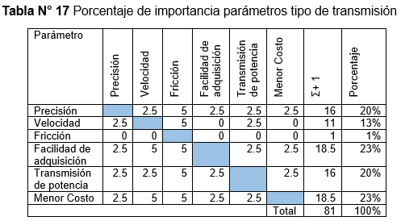
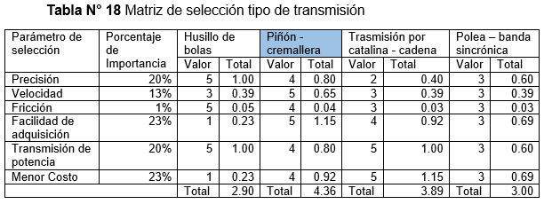
Selección del Sistema Mecatrónico
Tipo de Transmisión
Notes:
Tipo de transmisión
De acuerdo con la Tabla 18, se concluye, que para el diseño se optó por una transmisión por piñón-cremallera, ya que no posee deslizamiento, su peso es inferior en comparación al husillo de bolas, además de transmitir altos torques, y un menor costo de adquisición para la implementación de este tipo de sistema.

Slide 39
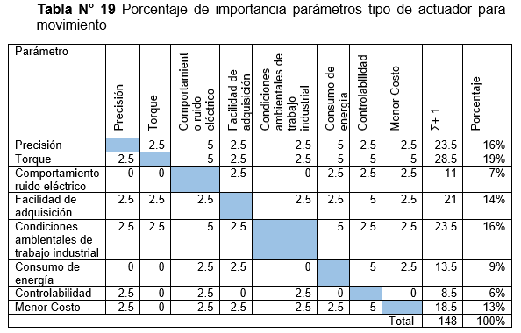
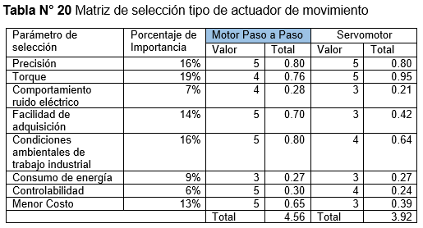
Selección del Sistema Mecatrónico
Tipo de Actuador para movimiento
Notes:
Tipo de actuador para movimiento
A continuación se procede a determinar el porcentaje de importancia de los parámetros que intervienen en este caso, ver Tabla 19:
De acuerdo con la Tabla 20, se concluye, que para el diseño se usará motores paso a paso como actuadores para el movimiento por sus prestaciones tanto en costo, como en facilidad de adquisición y fácil control mediante software, además de satisfacer las necesidades de torque y precisión para la máquina.

Slide 40
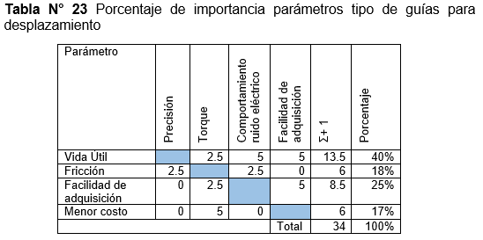
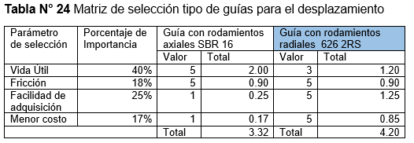
Selección del Sistema Mecatrónico
Tipo de Guías desplazamiento
Notes:
Tipo de guías para desplazamiento
A continuación se procede a determinar el porcentaje de importancia de los parámetros que intervienen en este caso, ver Tabla 23:
De acuerdo con la Tabla 24, se concluye, que para esta aplicación se implementará guías con rodamientos radiales para el desplazamiento del pórtico móvil de la máquina CNC para corte por plasma, por su facilidad de adquisición y menor costo en comparación a la de rodamientos radiales.

Slide 41
Diseño del Sistema Mecatrónico Alternativa de Solución
Notes:
Alternativa de solución
En base a las necesidades mencionadas anteriormente por parte del Laboratorio de Procesos de Manufactura y una investigación de las máquinas industriales existentes en el mercado, se presenta la alternativa de solución mostrada en la figura.
La cual entre sus características técnicas presenta las siguientes:
Estructura de pórtico móvil y mesa fija para el sistema de corte mecanizado
Dimensiones máximas: 3 x 3 m
Mesa de trabajo de 1.2 x 1.2 m
Precisión de corte esperada: 0.5 mm de error
Velocidad máxima de corte: 6000 mm/min
Espesores: mínimo de 1.9 mm y máximo de 12 mm
Tipo de movimiento: motorizado
Control variable de altura y posicionamiento de la antorcha

